Slide 1

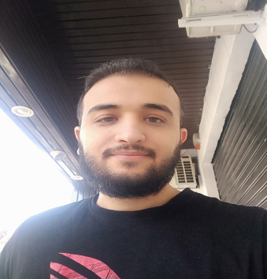


OUSSAMA
ALOUACHE
DEVELOPPEUR WEB FULL STACK
A PROPOS DE MOI
CONTACT
Ingenieur expérimenté, passionné, j’ambitionne de mettre mes compétences au service d’une entreprise à la culture innovante, enthousiaste et audacieuse. Grâce à un parcours de formation approfondi et à une somme d’expériences professionnelles performante, je suis devenu expert dans la conception et l’adaptation de sites et d’applications web.
+213 0795669408
oussamaalouachedv@gmail.com
09 rue maison rouge Houssein dey
16005 alger
EXEPERIENCE
STAGIAIRE
2020- Present
Fond national d’investissemnt I Alger
RESEAU
2018 - PRESENT
Optimisation des fonctionnalités de la plateforme web
Vision globale des objectifs d’accessibilité, d’attractivité, de référencement, d’ergonomie et de légitimité
Anticipation et proactivité en matière de stratégie web corporate
Création d’outils IT à travers un tableau de bord centralisé pour le reporting
Centralisation des bases de donneés en format ETL
/oussama alouache
/oussama alouache
/ https://cv-website-lyart.vercel.app/
2019- 2019
INSTALATION EQUIPMENT IP
SOSETEL I Alger
LANGUAGES INFO
Installation d’équipments de securité
Configuration des éuipments reseau
Cablage
Instalation des caméra IP
Conception d’architecture reseau
SQL server /Oracle
PHP / MYSQL
Laravel
Spring boot
2015- 2017
APRANTISAGE
Angular
Fond national d’investissemnt I Alger
HTML/CSS
Fonction généraliste dans la conception et le développement de sites web
Création de concepts web personnalisés et sur-mesure
Implémentation de sites web responsive, optimisés pour l’univers mobile
Administration des bases de données
Administration des reseaux
Java script
Linux
C/C+
COMPETENCES CLES
Webdesign
Spécialisation dans l’ergonomie des interfaces
Administration des bases de données
Planification et gestion de projet
FULL STACK
FORMATION
2018- 2021
Ingénieur en systémes d’information
École 3il | Limoge
conception et réalisons d’ application desktop et mobile , gestion de réseau, développement web (Full stack) et installation d’interfaces.
SOFT SKILLS
Fiable et rigoureux
Réactif et toujours à la pointe des dernières technologies
Enthousiaste et curieux
Team player
Orienté solutions
2015- 2017
Technicien supérieur en informatique option base de donnés
NSFP Mohamed Tayeb Boucena de Mohammadia |Alger
Acquisition et maîtrise des compétences informatiques techniques généralistes : programmation, développement logiciel et réseaux, langages IT, assistance technique.
LANGUES
HOBBIES
REFERENCES
ARABE
Globe trotter amateur de découvertes
Passionné par les langues étrangères
Michel ANGELA
Directeur Général
Webmarket 360
Tel : +33 1 22 33 44 55
Mail : mail@mail.com
FRANCAIS
ANGLAIS

